Slide 1
R/M BASE
Портал рок- и метал-музыки
Проект выполнил
Симонов М.В.

Slide 2

Что из себя представляет r/m base?
Расшифровка названия сайта, как вы возможно догадались, пишется и читается как Rock and Metal Base. По своей сути он является альтернативой википедии, но через призму видения людей, напрямую к этой музыке относящихся.
+ на сайте можно эти треки слушать, что тоже важно.

Slide 3
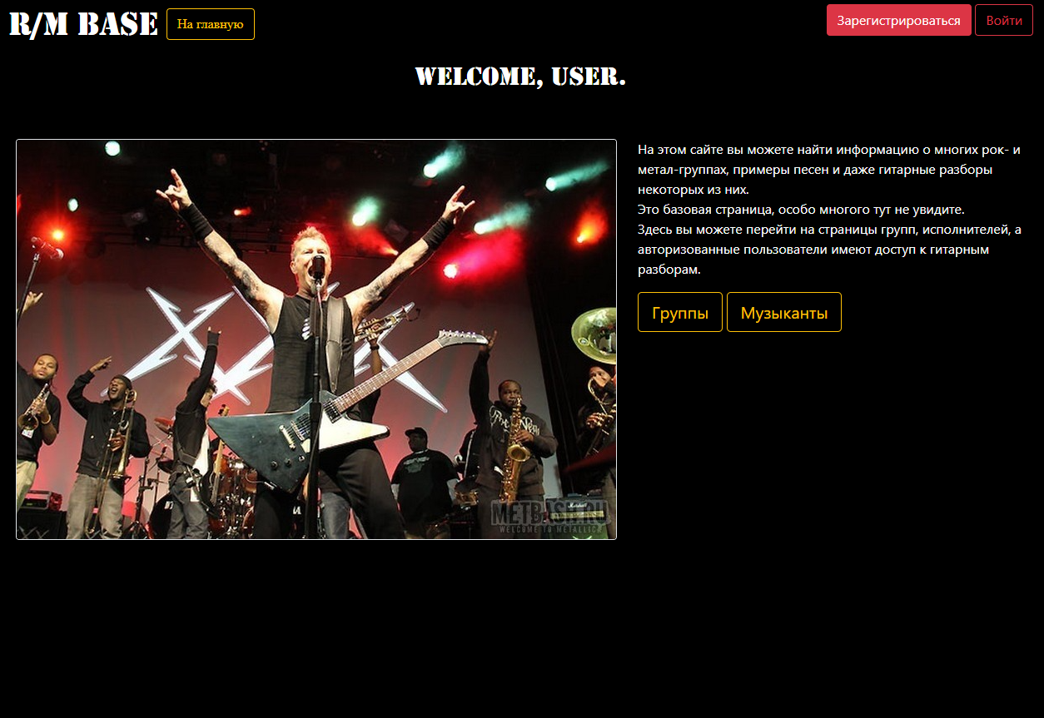
START PAGE
Стартовая страница устроена крайне просто – краткая информация, кнопки-переходы к каталогам, «подвал» с контактными данными и декоративная фотография.
Страница также была и отправной точкой в работе над сайтом – тестировались кнопки, стили, отображение статичного контента.

Slide 4
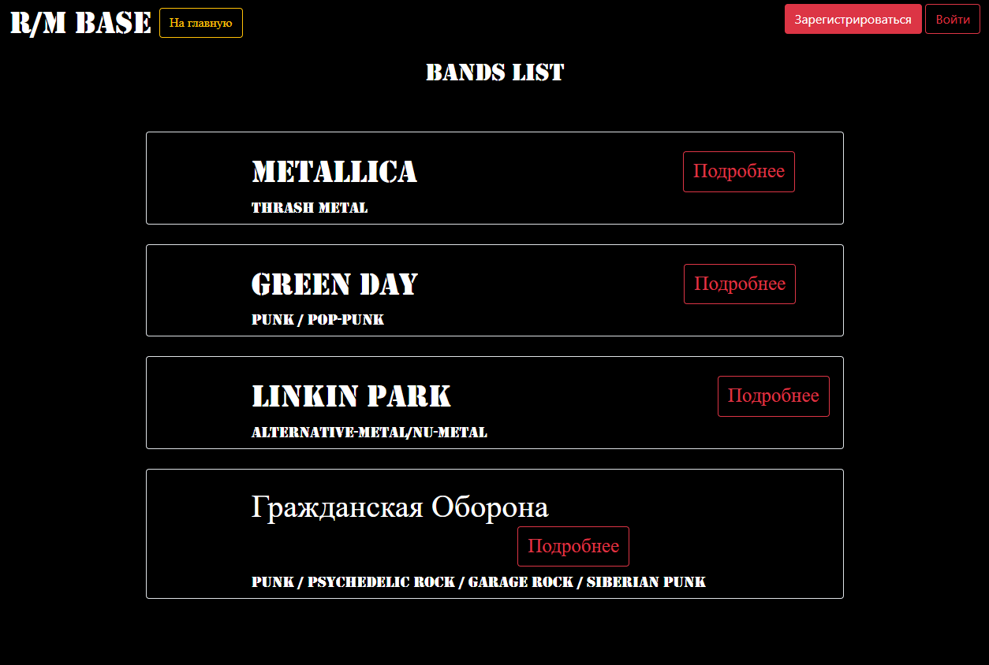
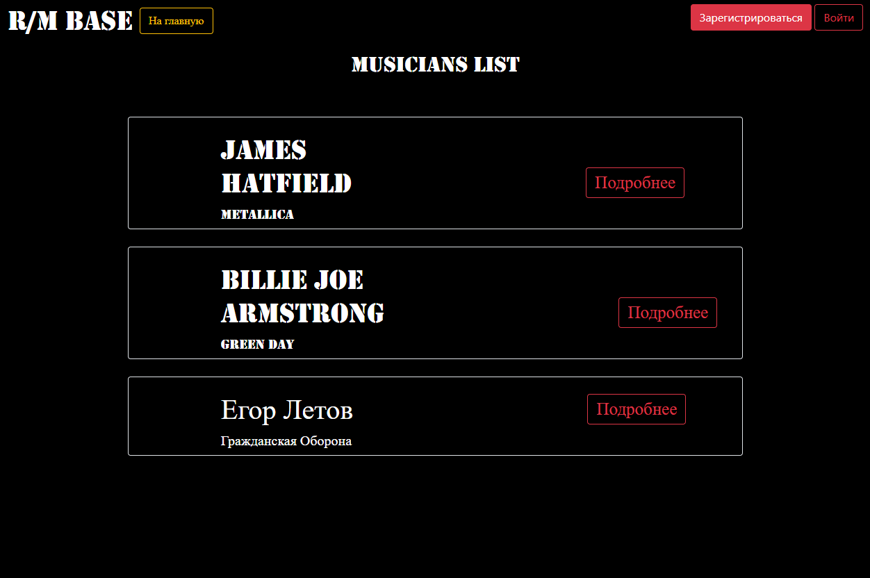
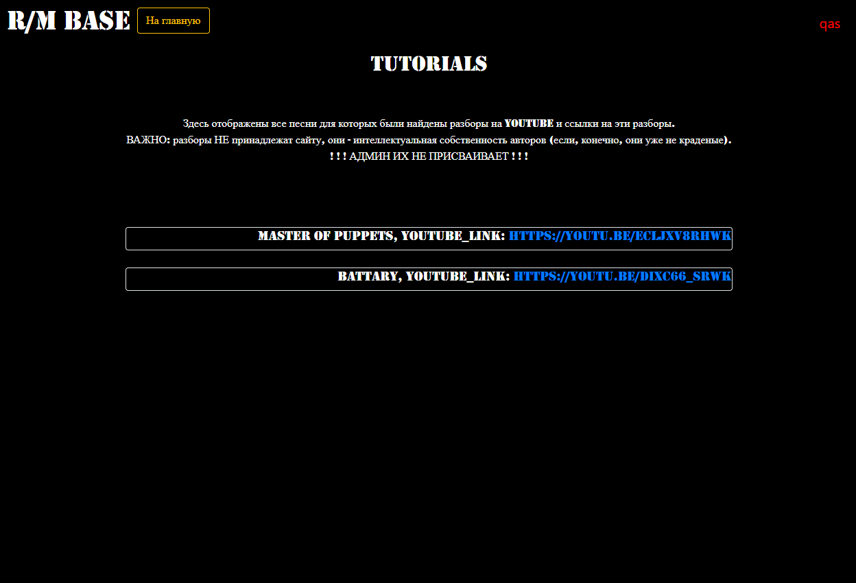
LIST PAGES
Страницы каталогов очень сильно похожи друг на друга, на сайте доступно три каталога:
Группы, под каждой из которых подписывается её жанр:
Музыканты (для каждого группа, в которой он участвовал)
И ссылки на гитарные разборы, если для песни такая ссылка есть. (для авторизованных)

Slide 5
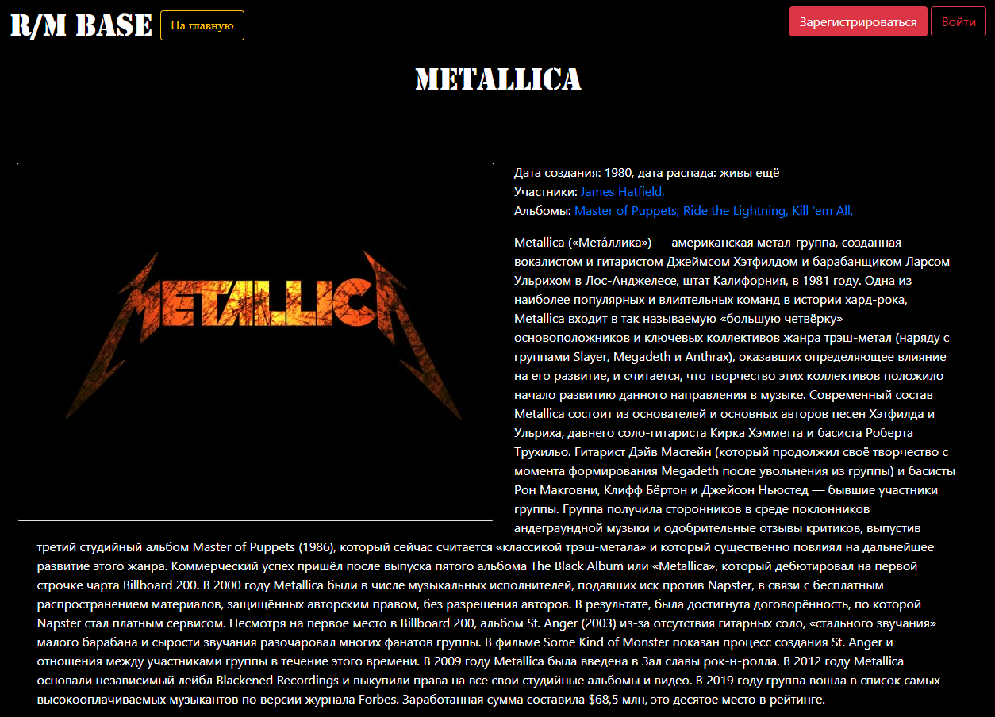
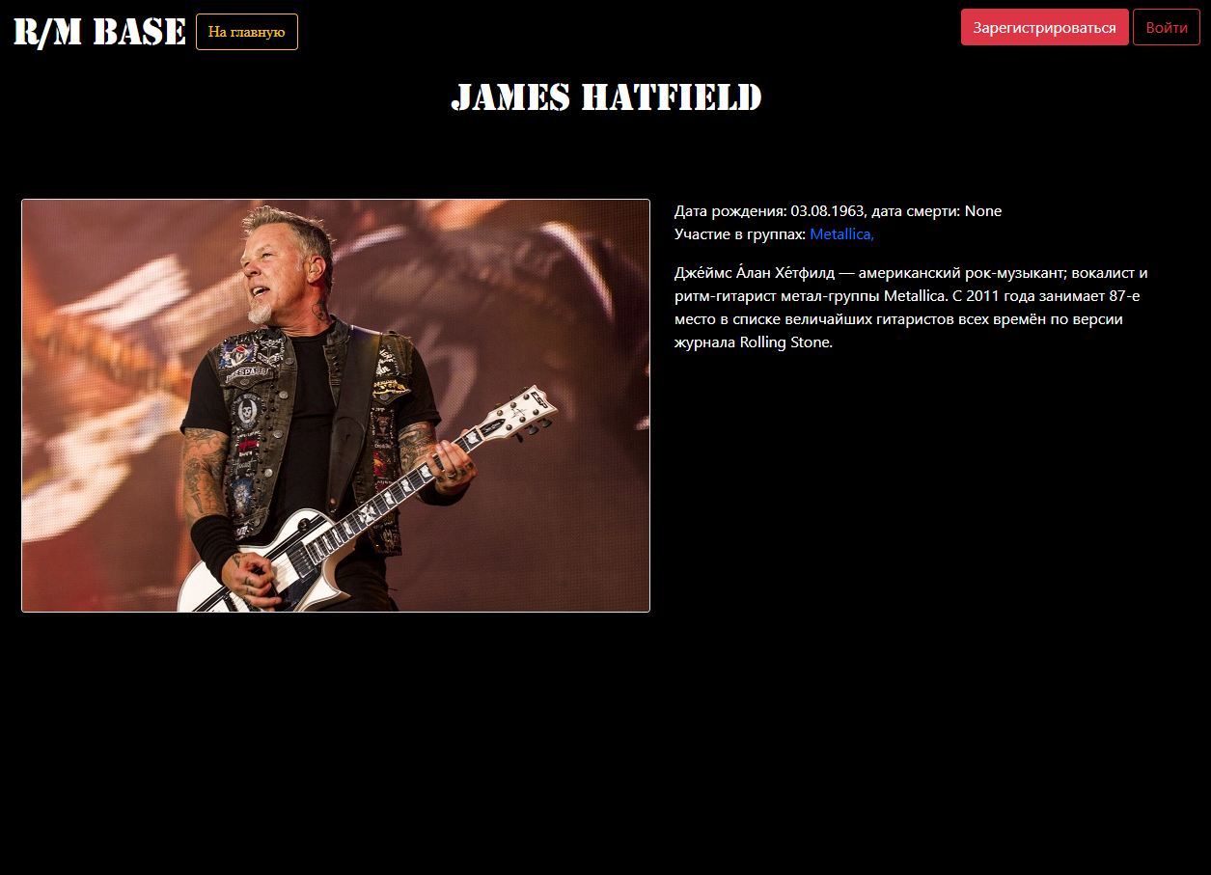
SINGLE PAGES
Разумеется, на сайте есть и информация про конкретные вещи:
Отдельная группа со ссылками на музыкантов и Конкретный музыкант, инфа про него и ссылки на
альбомы группы, в которых он участвовал

Slide 6
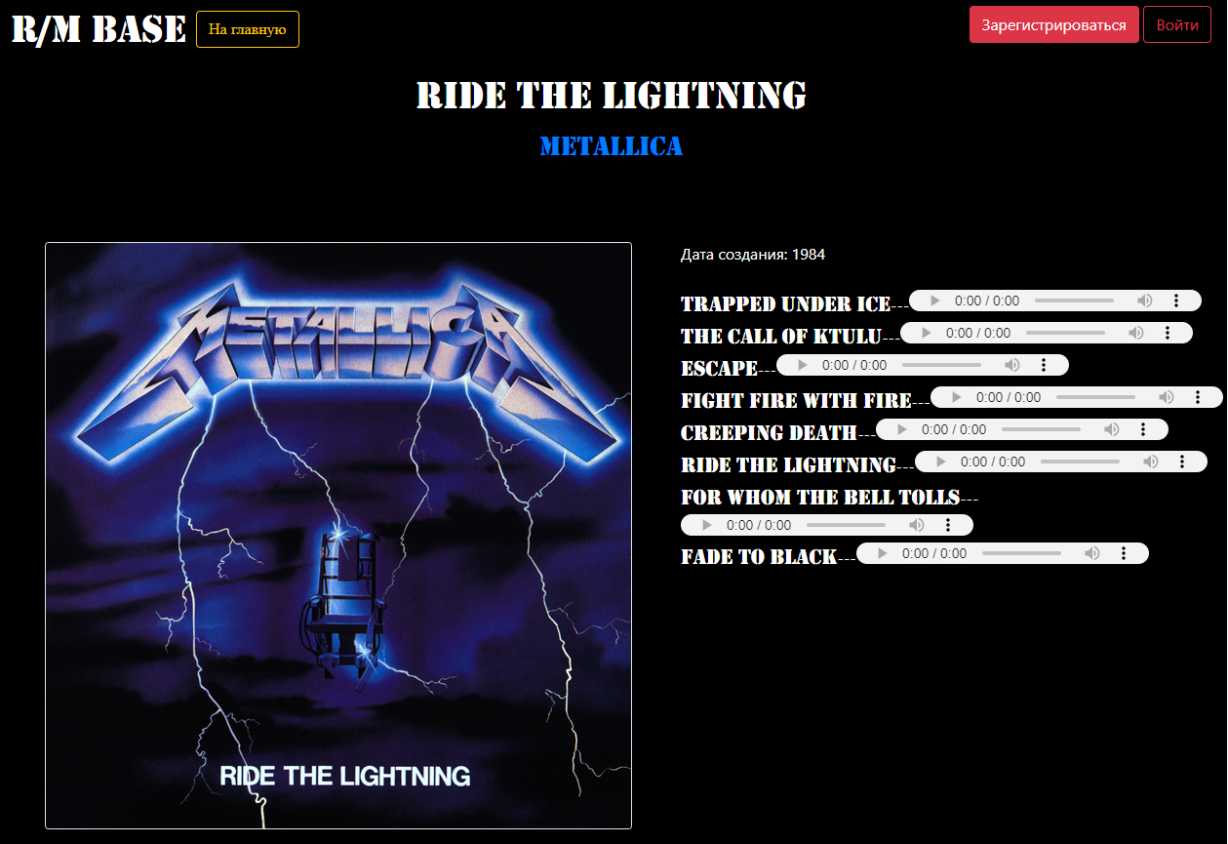
SINGLE ALBUM
Эта страница значительно интереснее: для каждого альбома отображаются песни, в него входящие, с возможностью прослушивания тех, что есть в файлах сайта.
С этим слайдом была куча проблем, от базовых (аудиодорожки не показывались) до глобальных, из-за которых сайт почти не имел бы смысла (об этом позднее)

Slide 7
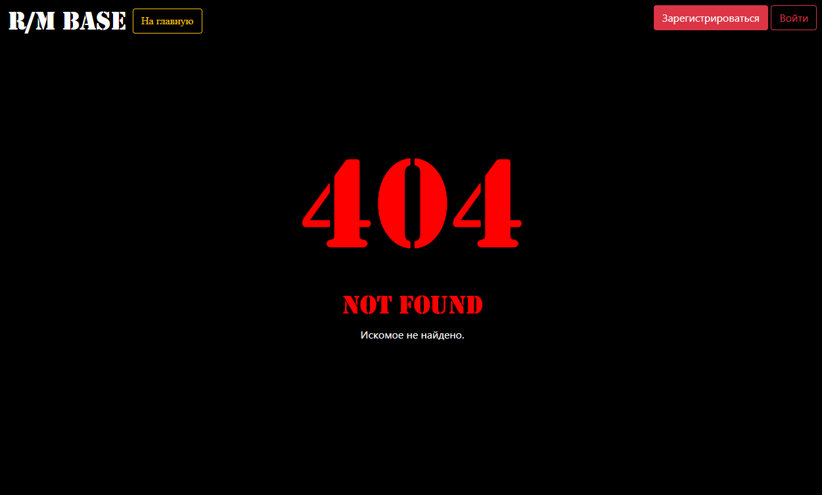
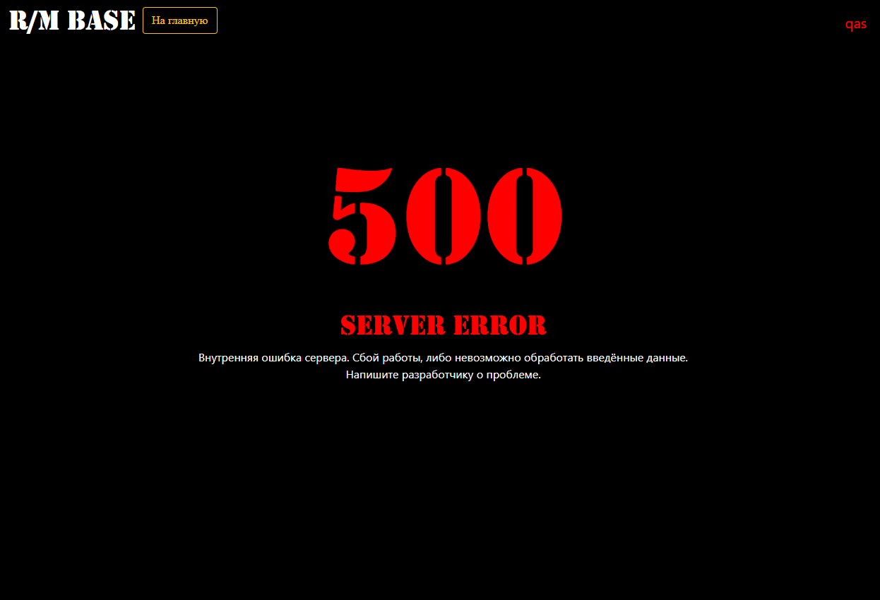
EXTRAS
На самом деле, на сайте существует 2 типа пользователей: обычный юзер и админ, который имеет массу возможностей. При регистрации невозможно стать админом, и это было сделано только для того, чтобы до защиты проекта всё было нормально. В последствии, роль админа будет удалена.
У сайта есть шаблон-обработчик ошибок, показывающий номер ошибки и её краткое объяснение.

Slide 8
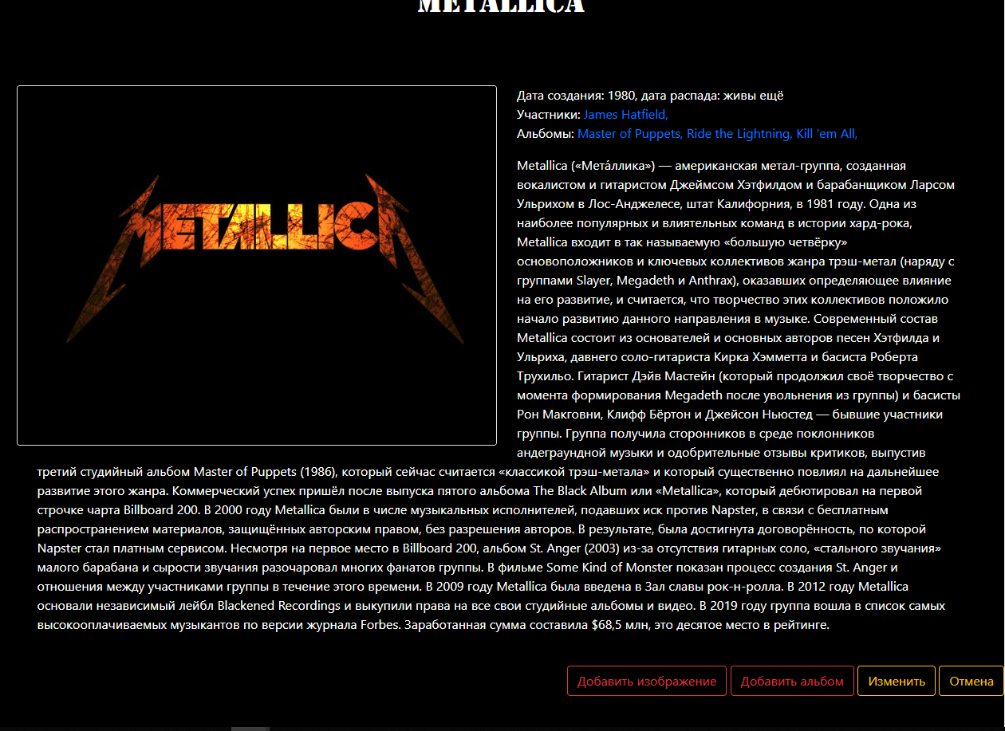
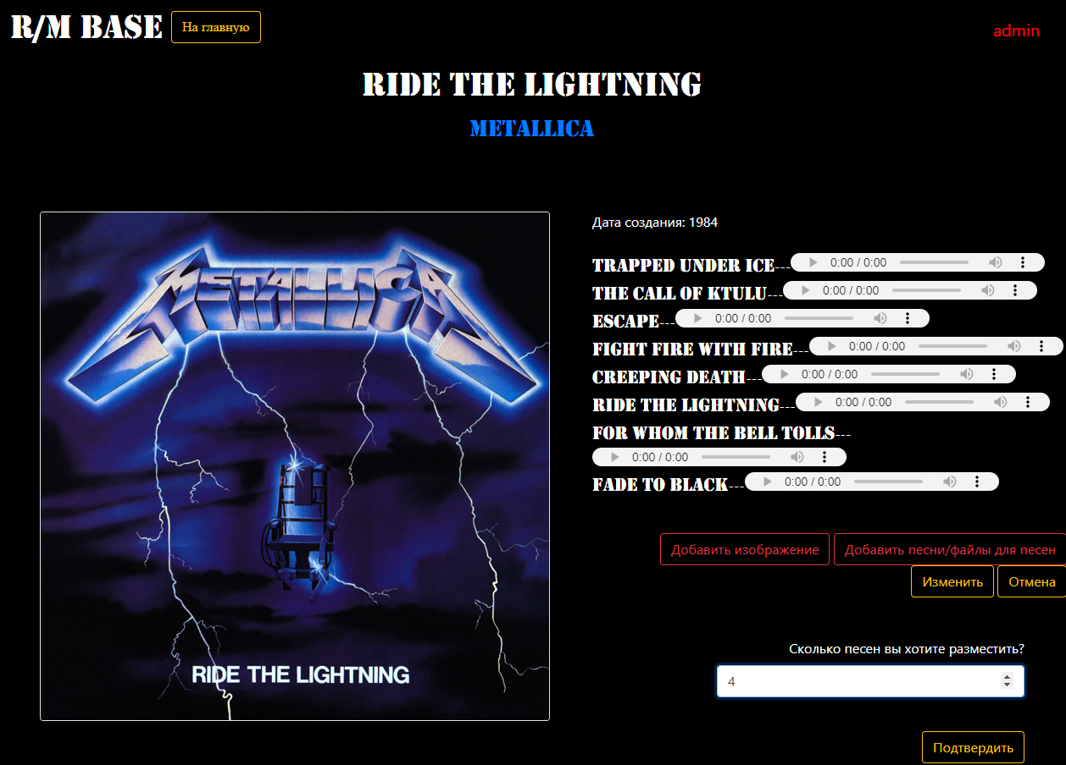
admin powers
У админа есть полный контроль над контентом сайта, а именно:
Добавление музыканта, группы, альбома;
Изменение вышеперечисленного;
Добавление изображений для группы, альбома и музыканта;
Добавление песен и файлов для них на вкладке альбома;
Добавление/изменение ссылок на гитарные разборы.

Slide 9
The end
Thank you for attention

